Slide 1


مهارات بحثية 3
Prepared by
د/ سنية سبع

Slide 2



توثيق المراجع والمصادر
APA
الجزء الثانى التوثيق فى قائمة المراجع
ومراجعة نموذج خطة البحث
www.midocean.ae

Slide 3

Chapter
9
توثيق المراجع بطريقة APA
تُعتبر طريقة APA )الجمعية الأمريكية لعلم النفس) أحد أكثر طرق التوثيق شيوعًا في المجالات الأكاديمية والعلمية. هذه الطريقة توفر إطارًا منظمًا لتوثيق المصادر والمراجع المستخدمة في البحوث والمقالات العلمية، مما يضمن الدقة والاتساق في الإشارة إلى المصادر المرجعية.
www.midocean.ae

Slide 4
ما هي طريقة APA؟
طريقة APA هي مجموعة من القواعد والإرشادات المتبعة في توثيق المصادر والمراجع العلمية والأكاديمية. وضعتها الجمعية الأمريكية لعلم النفس
APA) ) لتوحيد طرق الكتابة والإشارة إلى المصادر في المجالات السلوكية والاجتماعية.
أهداف طريقة APA
تهدف طريقة APA إلى تحقيق الاتساق والشفافية في التوثيق العلمي، مما يساعد على نقل المعلومات بشكل دقيق وإمكانية التحقق من المصادر المستخدمة.
نطاق استخدام طريقة APA
تُستخدم طريقة APA بشكل واسع في المجالات الأكاديمية والعلمية، خاصة في مجالات علم النفس والتربية والعلوم الاجتماعية والإدارية.
Chapter
9
www.midocean.ae

Slide 5
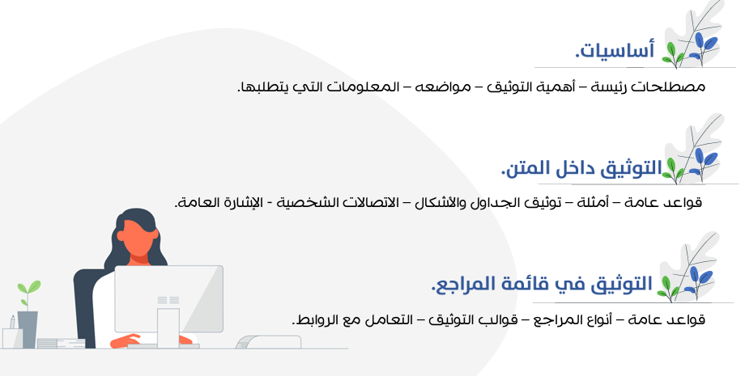
Chapter
9
www.midocean.ae

Slide 6
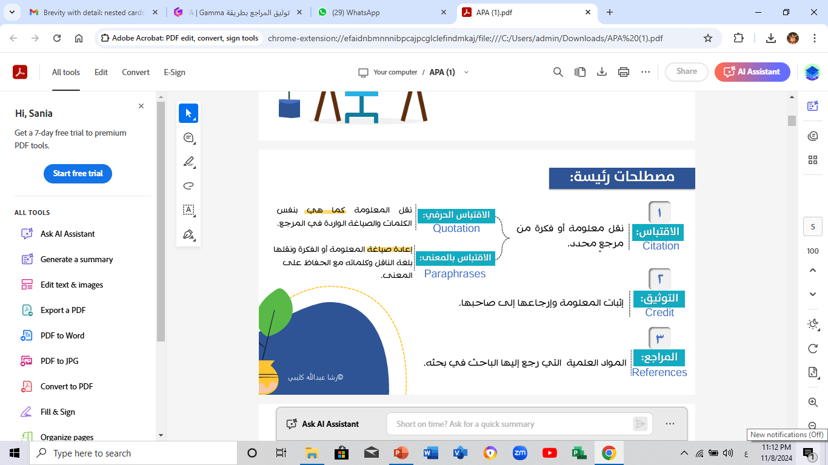
Chapter
9
www.midocean.ae

Slide 7
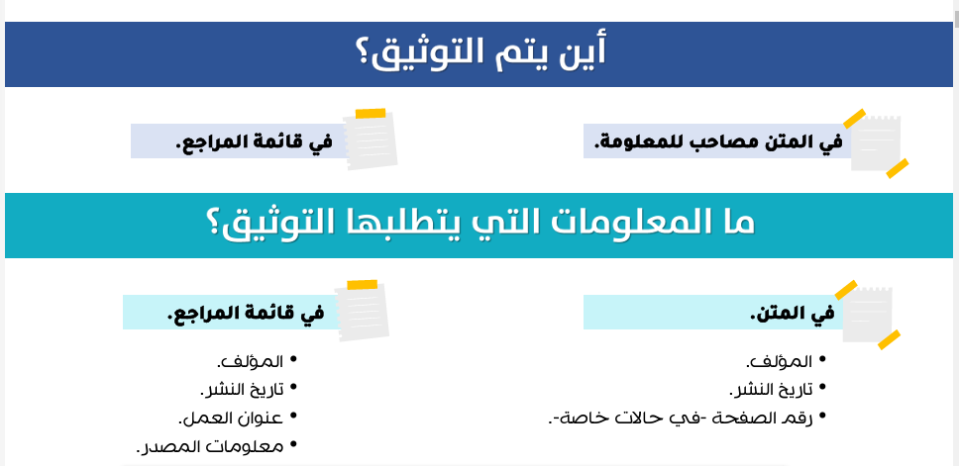
Chapter
9
www.midocean.ae

Slide 8
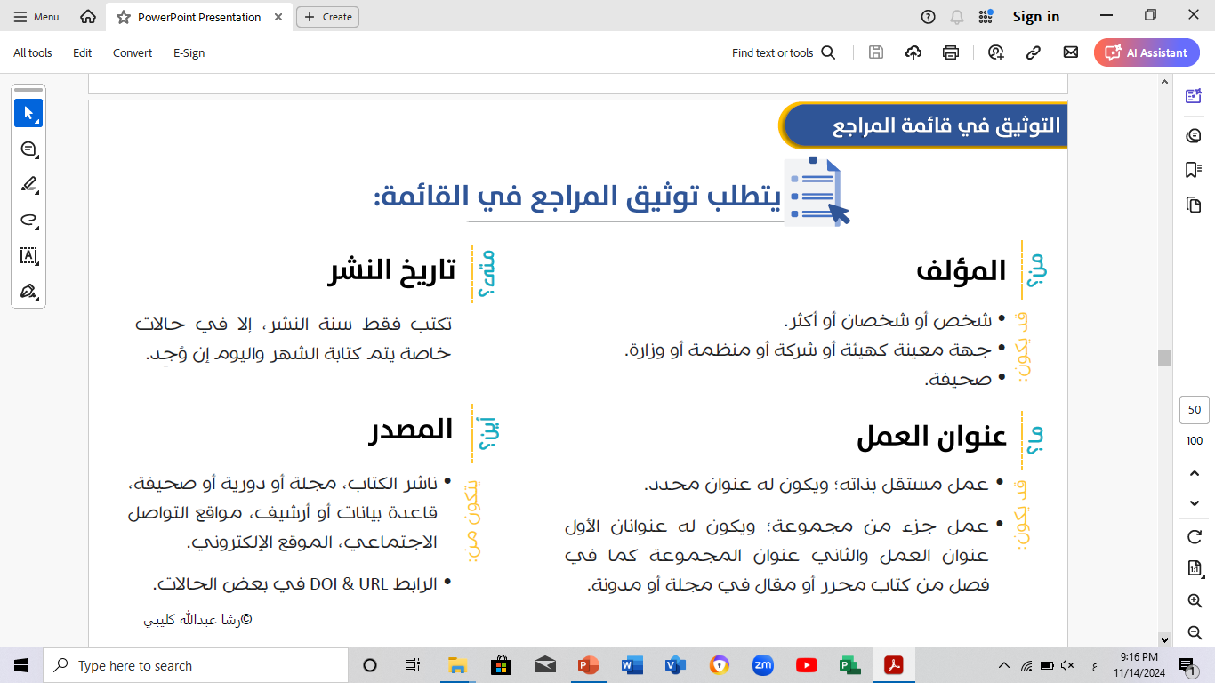
Chapter
9
www.midocean.ae

Slide 9
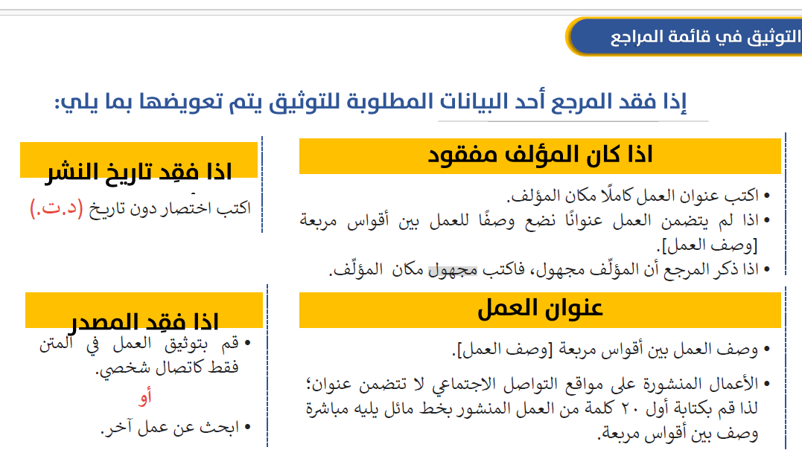
Chapter
9
www.midocean.ae

Slide 10
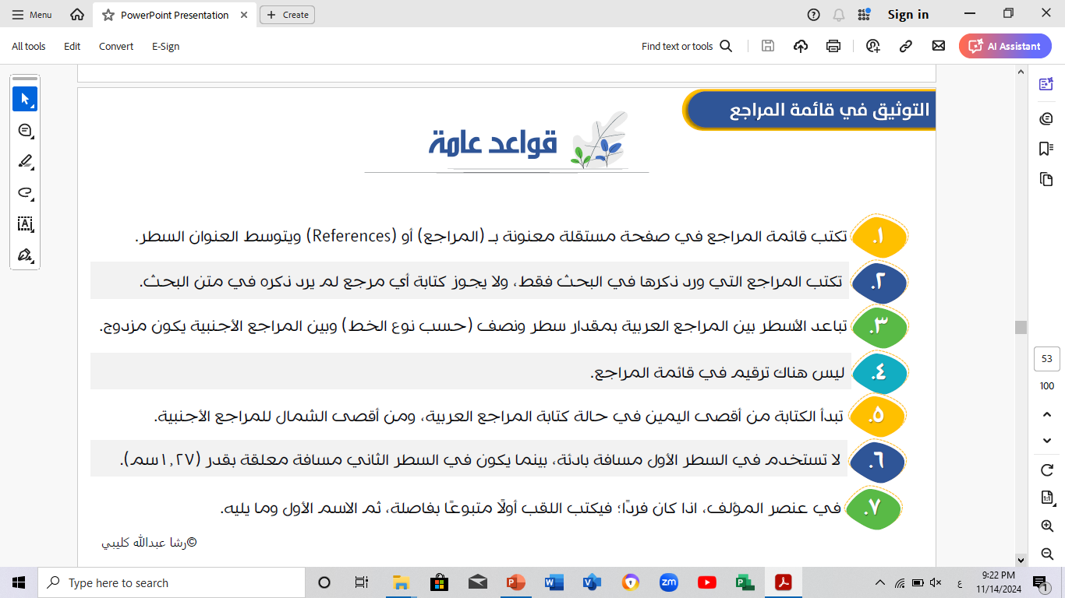
Chapter
9
www.midocean.ae

Slide 11
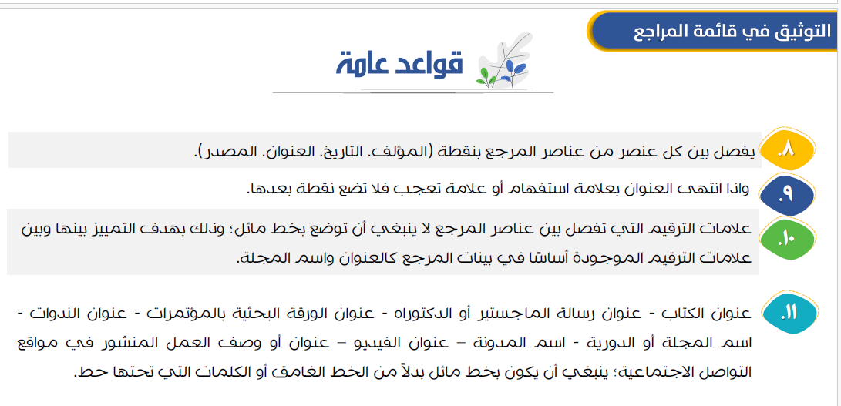
Chapter
9
www.midocean.ae

Slide 12
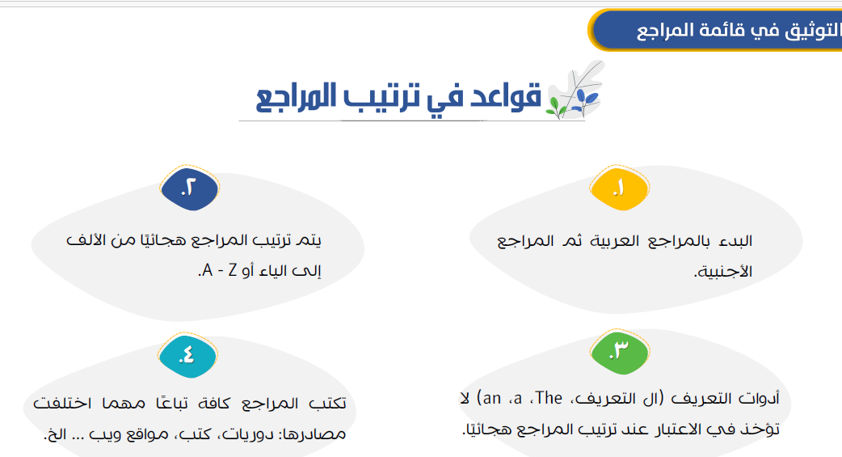
Chapter
9
www.midocean.ae

Slide 13
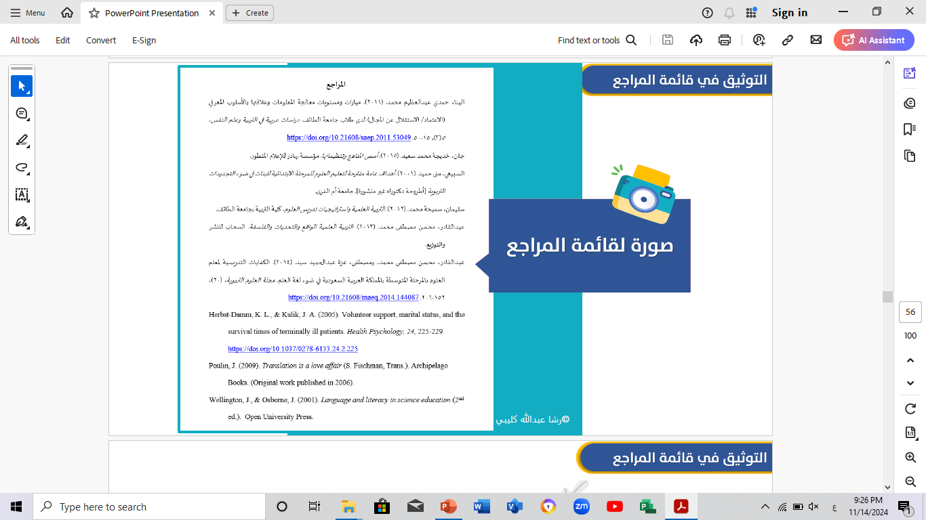
Chapter
9
www.midocean.ae

Slide 14
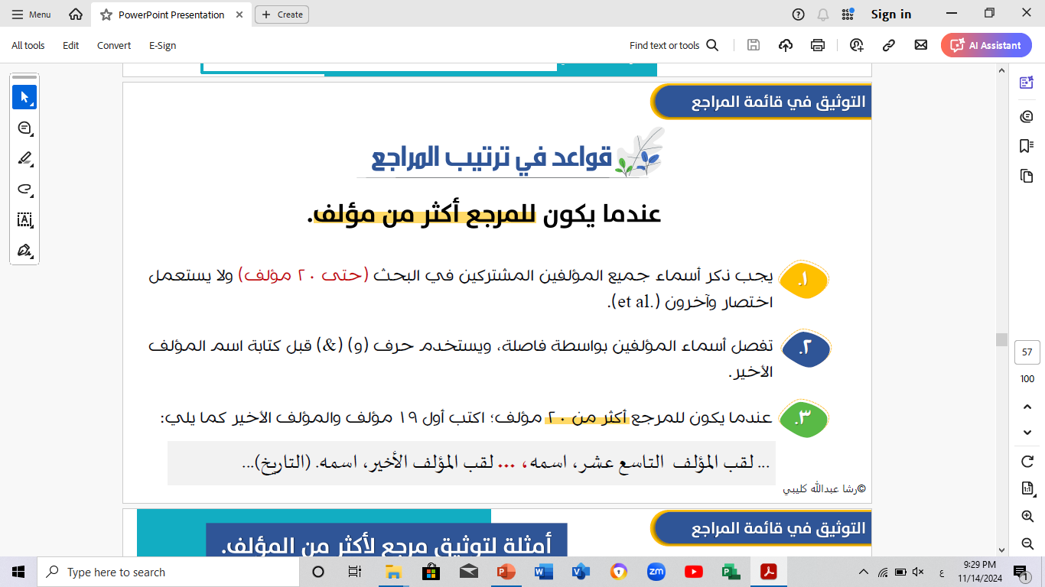
Chapter
9
www.midocean.ae

Slide 15
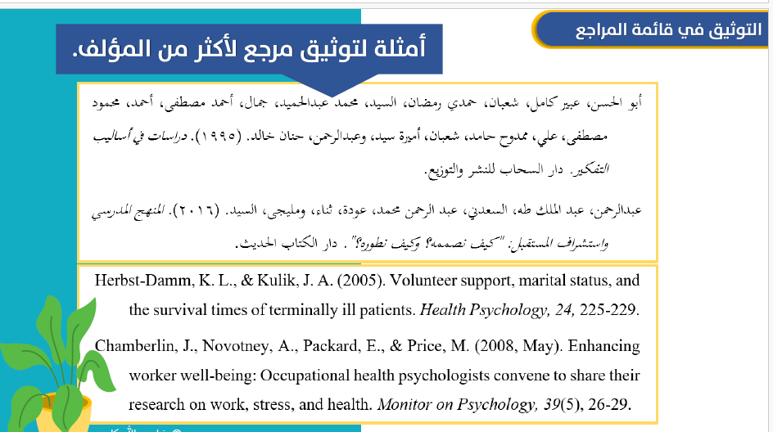
Chapter
9
www.midocean.ae

Slide 16
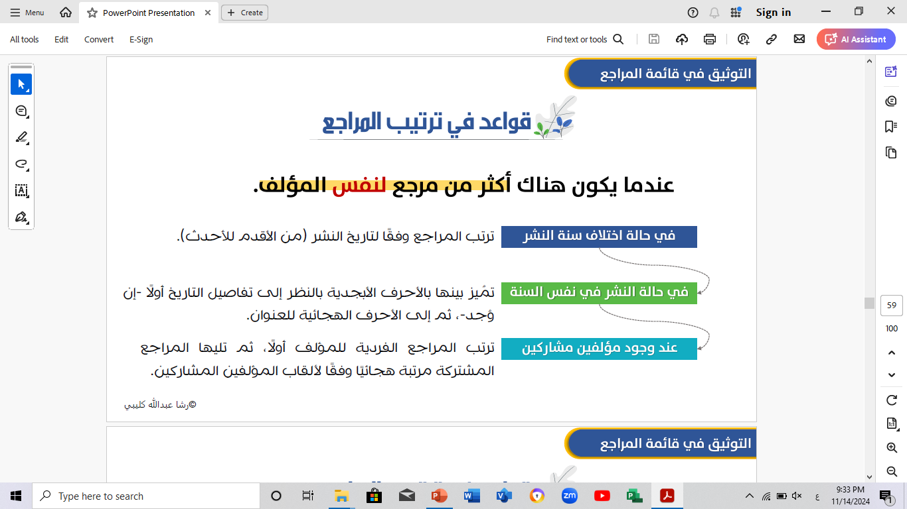
Chapter
9
www.midocean.ae

Slide 17
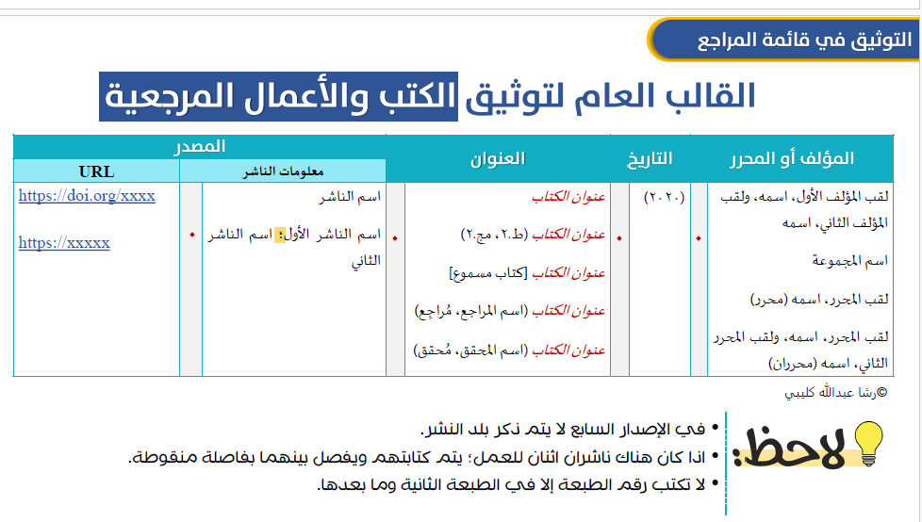
Chapter
9
www.midocean.ae

Slide 18
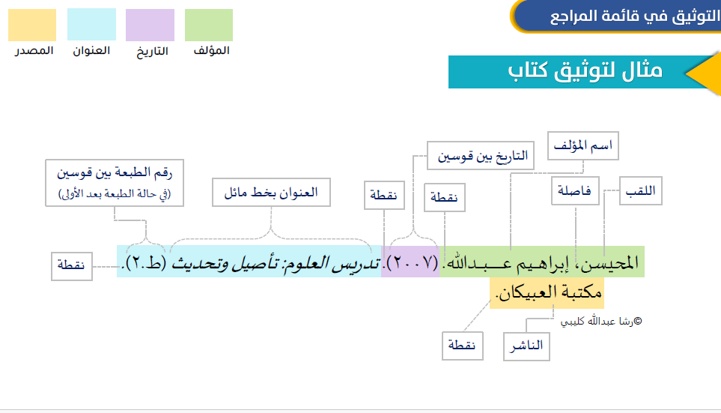
Chapter
9
www.midocean.ae

Slide 19
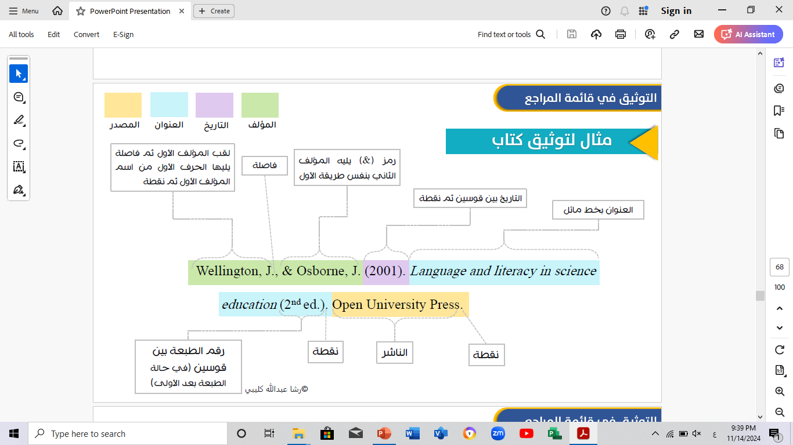
Chapter
9
www.midocean.ae

Slide 20
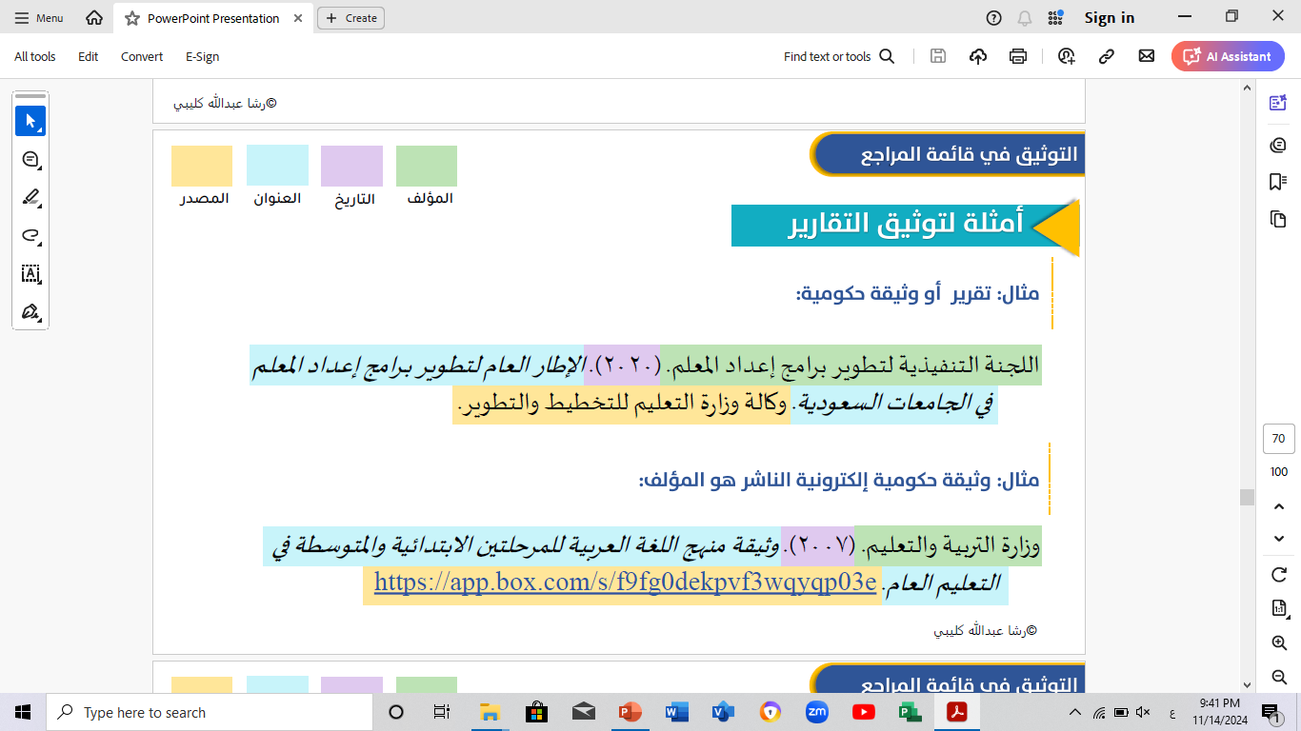
Chapter
9
www.midocean.ae

Slide 21
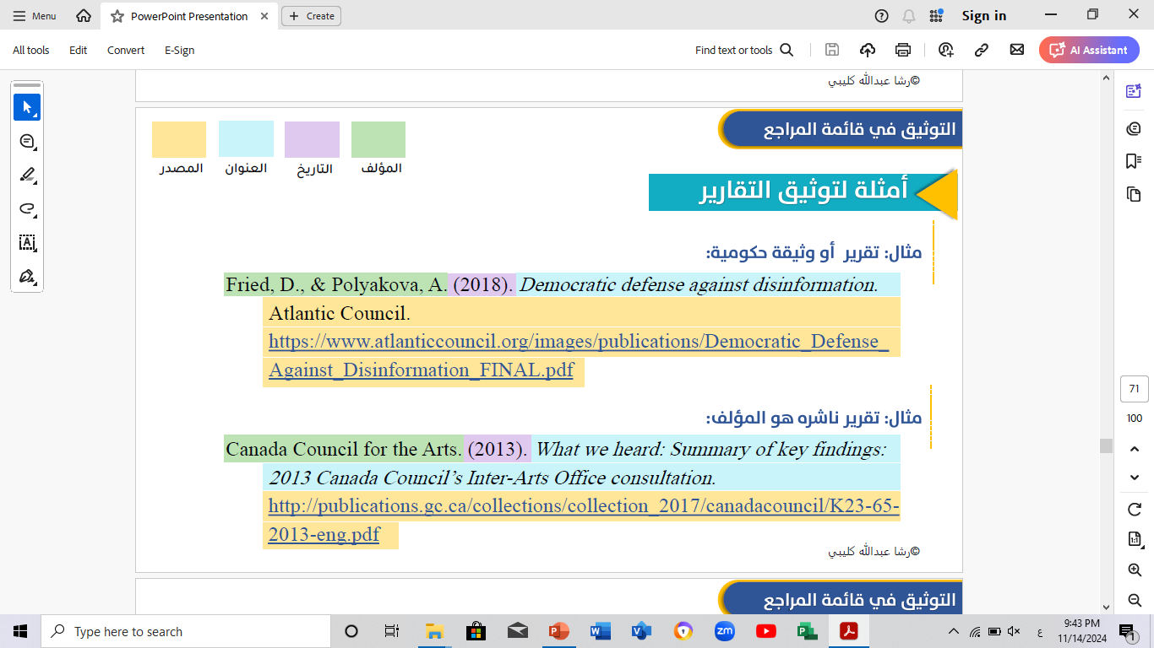
Chapter
9
www.midocean.ae

Slide 22
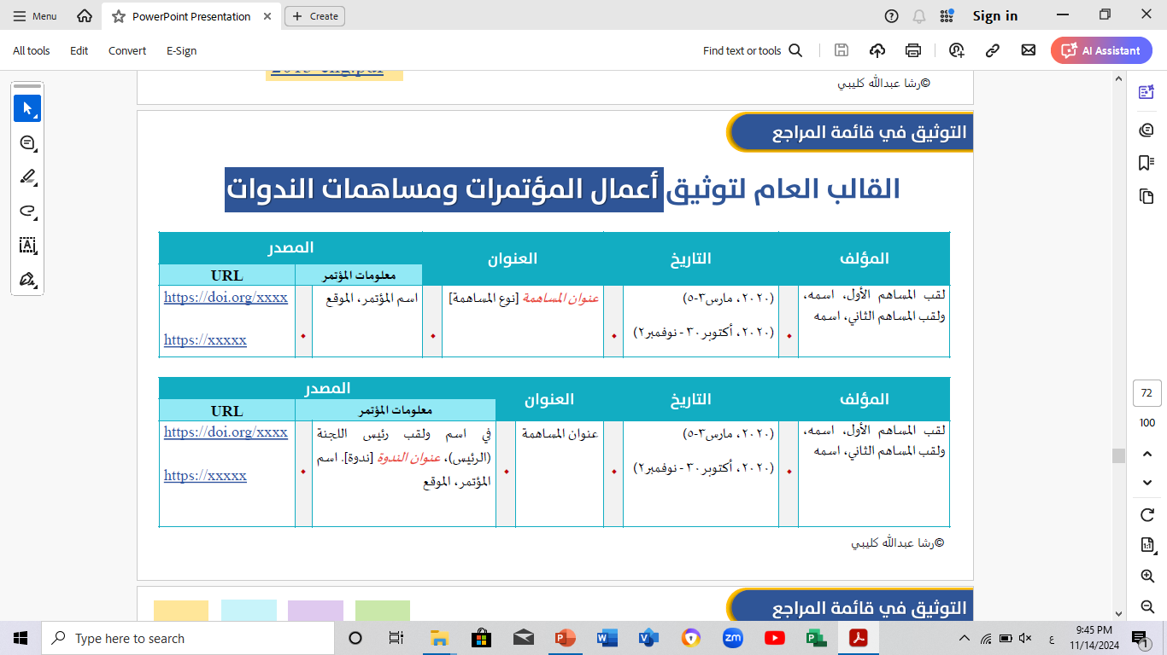
Chapter
9
www.midocean.ae

Slide 23
Chapter
9
www.midocean.ae

Slide 24
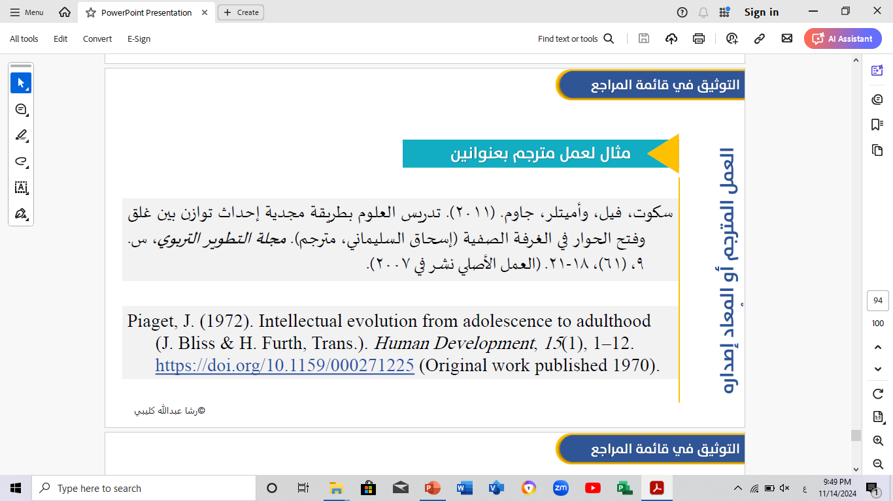
Chapter
9
www.midocean.ae

Slide 25
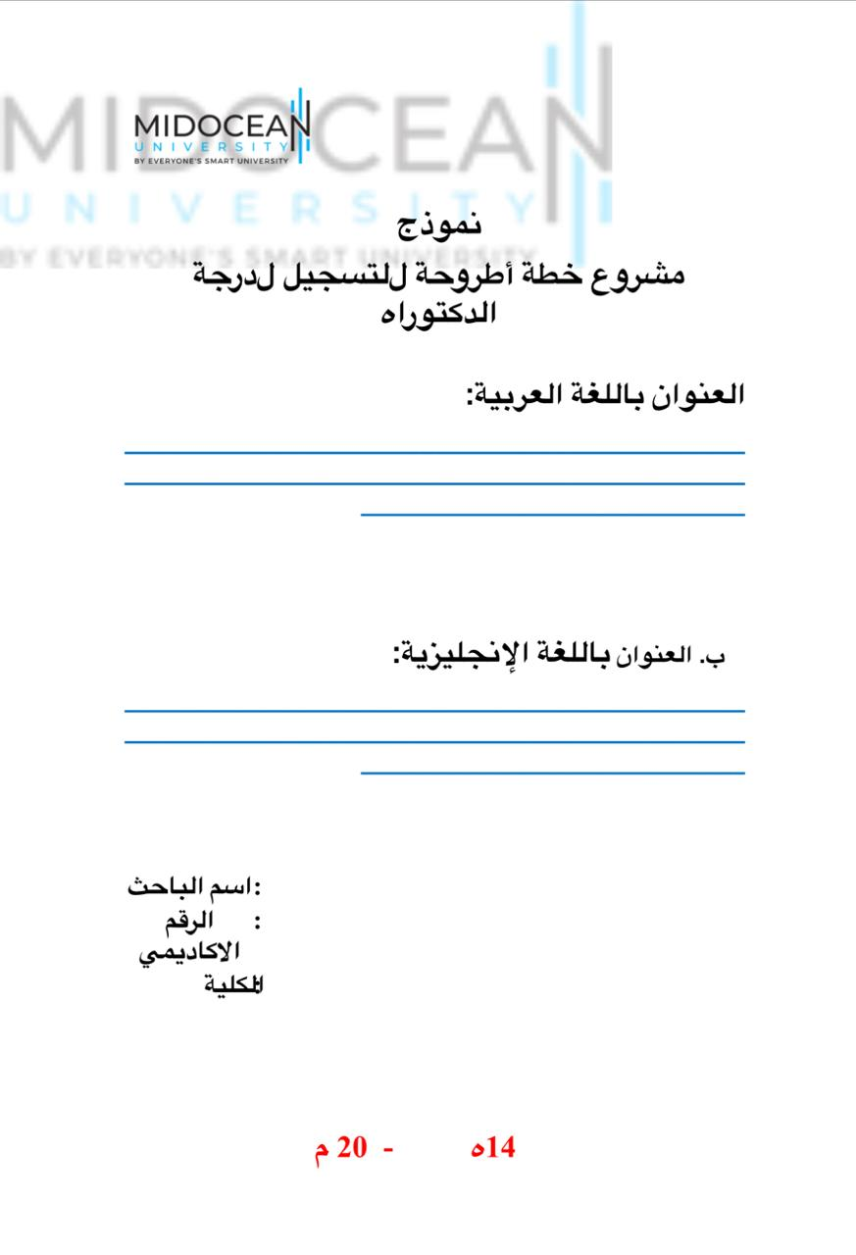
Chapter
9
www.midocean.ae

Slide 26
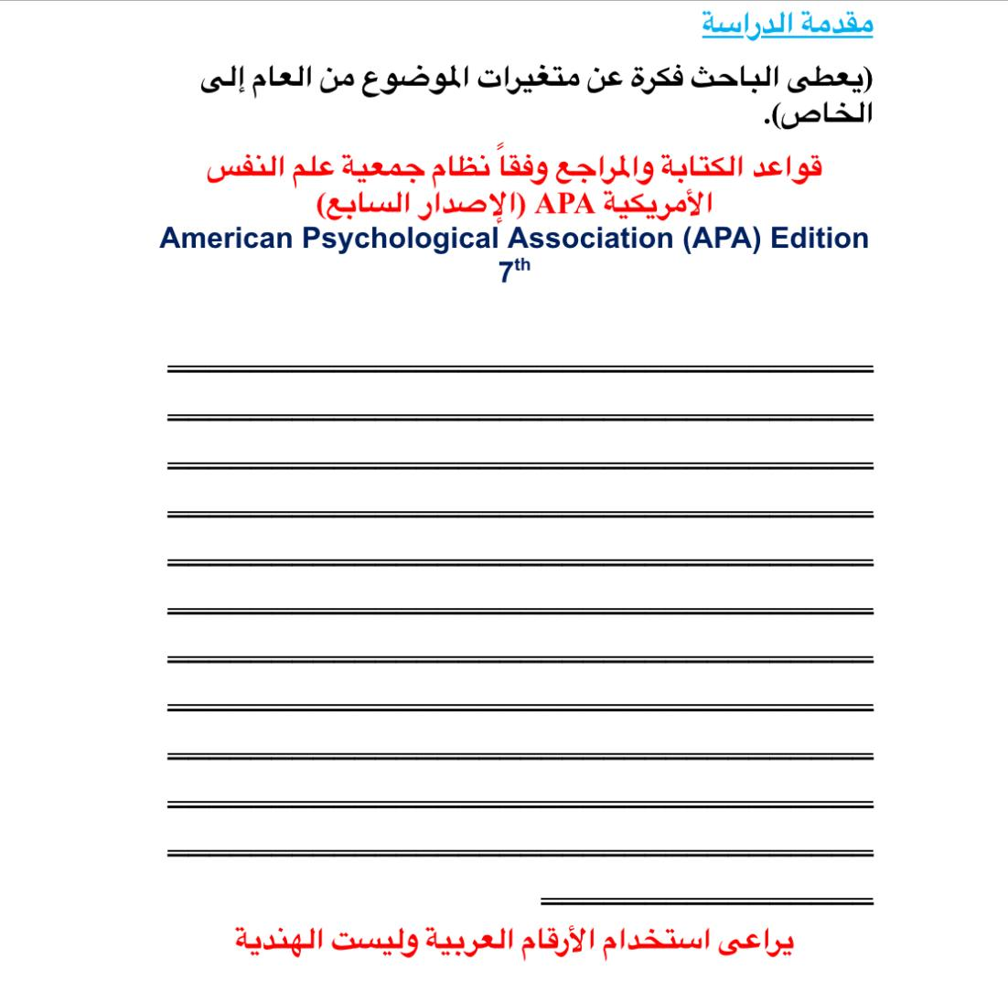
Chapter
9
www.midocean.ae

Slide 27
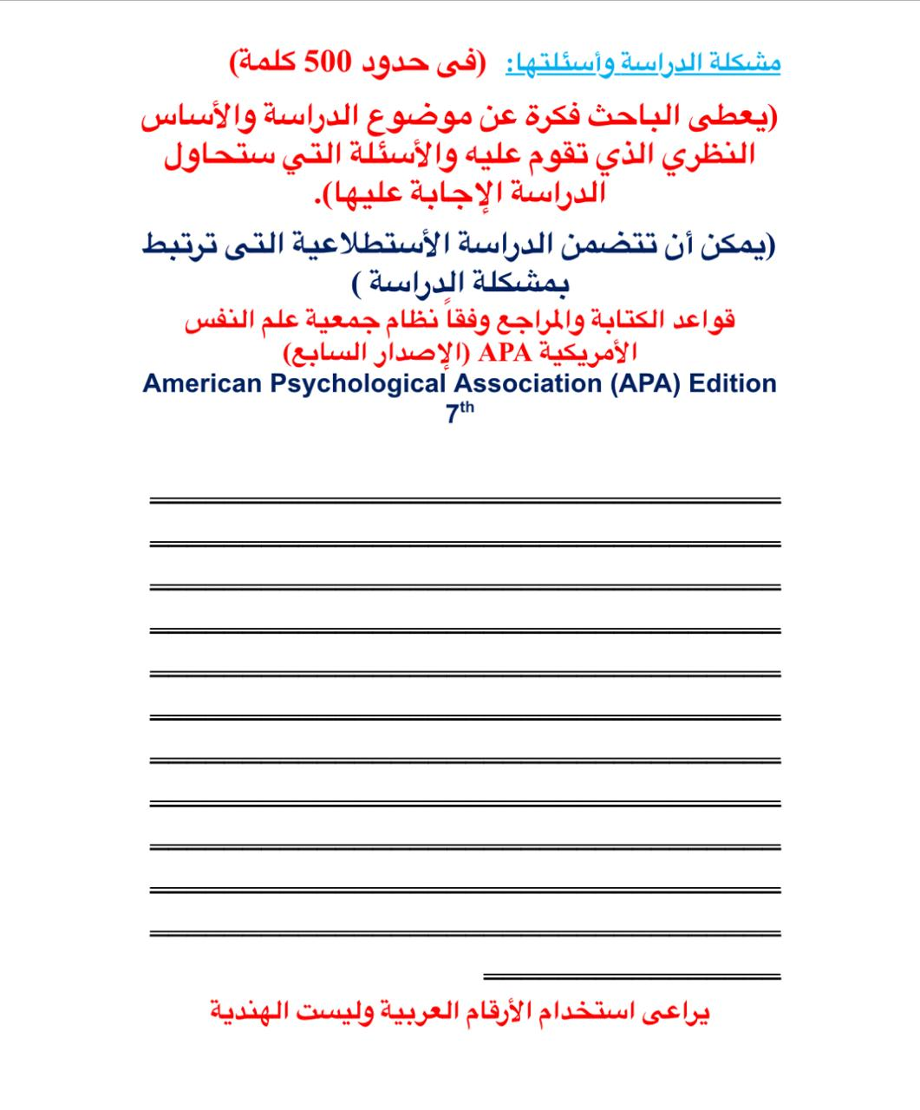
Chapter
9
www.midocean.ae

Slide 28
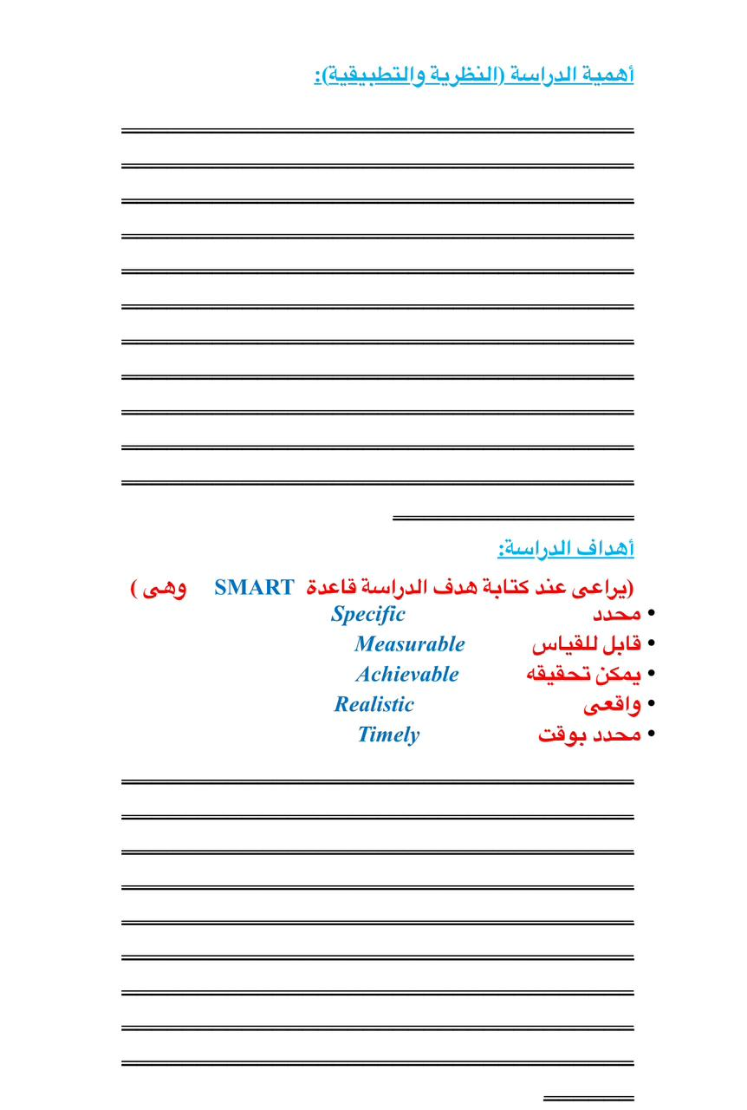
Chapter
9
www.midocean.ae

Slide 29

Chapter
9
www.midocean.ae

Slide 30
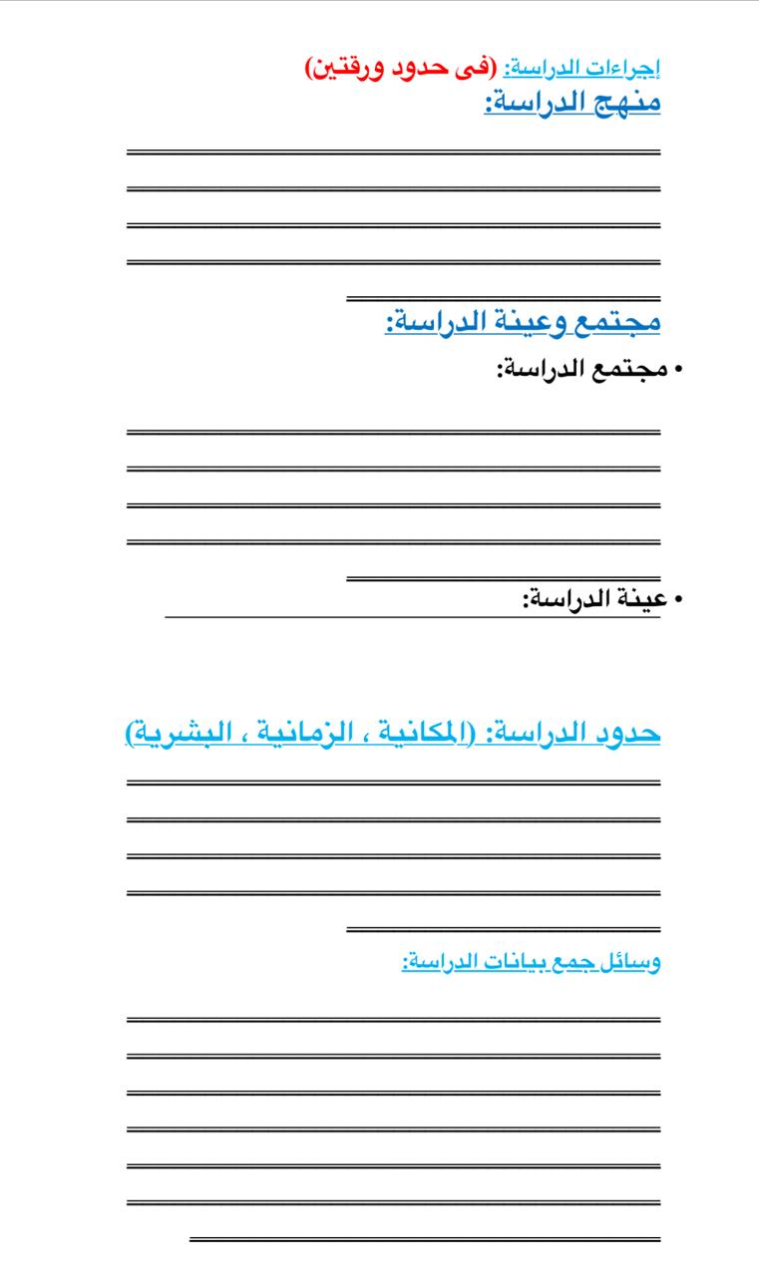
Chapter
9
www.midocean.ae

Slide 31
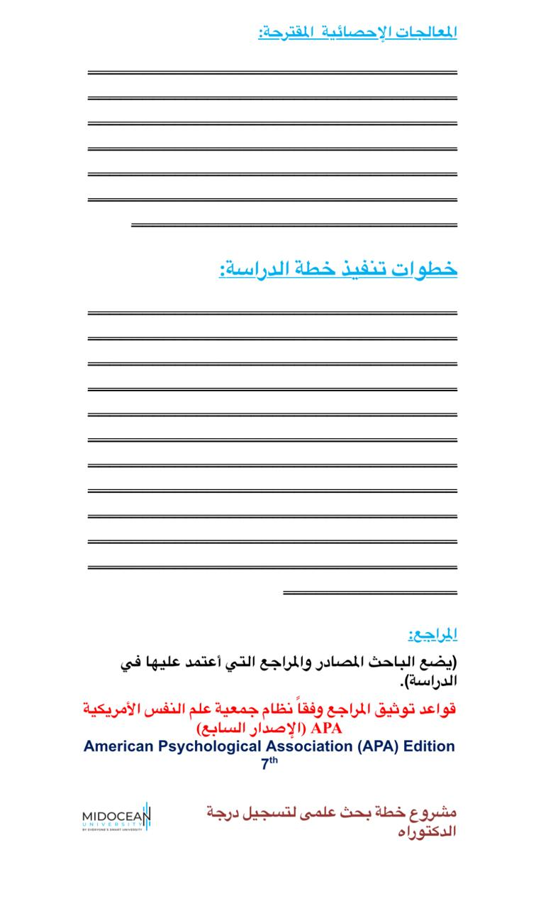
Chapter
9
www.midocean.ae

Slide 32

www.midocean.ae
عرض فروض احدى الدراسات مع الاشارة لكونها جيدة أم غير جيدة وفق ما تم استعراضه من مواصفات الفرض الجيد، صياغة 3 فروض لمتغيرات يربط بينها الباحث .
المطلوب من كل باحث تقديم عرض مسجل
( فيديو) لمدة من 5-10 دقائق وملف PDF يتضمن المادة العلمية التى تم تقديمها
والمطلوب تطبيق توثيق لعشرة مراجع مختلفة عربية وانجليزية لمؤلف واحد وأكثر من مؤلف ولكتب ومقالات داخل قائمة مراجع ضمن خطة بحثية لمتغيرات من اقتراحك.
التكليف 10

Slide 33




Thank You

